Slide 1
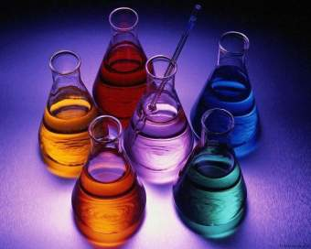
становление органической химии.
Выполнила Кириллова Анастасия
2009г.

Slide 2
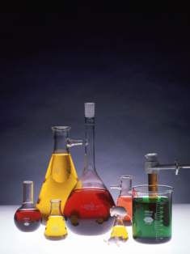
ОРГАНИЧЕСКАЯ ХИМИЯ.
ОРГАНИЧЕСКАЯ ХИМИЯ – раздел химической науки, изучающий углеводороды – вещества, содержащие углерод и водород, а также различные производные этих соединений, включающие атомы кислорода, азота и галогенов. Все такие соединения называют органическими.

Slide 3
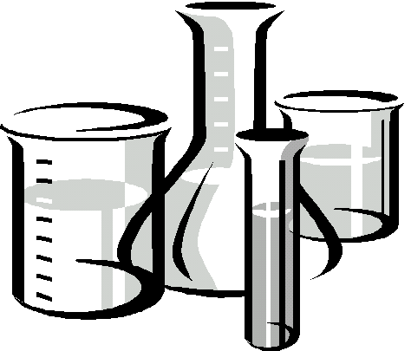
Предмет изучения органической химии некогда ограничивался соединениями углерода, имеющими растительное и животное происхождение. В наше время органическая химия - это наука, изучающая природные и синтетические соединения углерода с другими элементами.

Slide 4
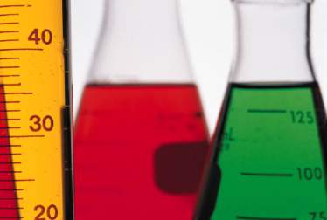
Органическая химия возникла в процессе изучения тех веществ, которые добывались из растительных и животных организмов, состоящих в основной своей массе из органических соединений. Именно это определило чисто историческое название таких соединений (организм – органический).

Slide 5
В течение долгого времени химики умели лишь выделять и анализировать органические соединения, но не могли получать их искусственно, в результате чего возникло убеждение, что органические соединения могут быть получены только с помощью живых организмов.

Slide 6
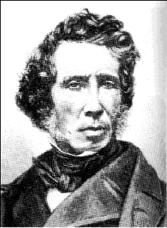
Начиная со второй половины 19 в. методы органического синтеза стали интенсивно развиваться, что позволило постепенно преодолеть устоявшееся заблуждение. Впервые синтез органических соединений в лаборатории удалось осуществить Ф. Велеру (в период 1824–1828), при гидролизе дициана он получил щавелевую кислоту, выделяемую до этого из растений, а при нагревании циановокислого аммония за счет перестройки молекулы получил мочевину – продукт жизнедеятельности живых организмов.

Slide 7
Становление органической химии как самостоятельной науки произошло в середине 19 в., когда благодаря усилиям ученых-химиков, стали формироваться представления о строении органических соединений.

Slide 8
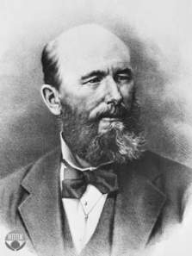
Развитие органической химии.
Наиболее заметную роль сыграли работа А.М.Бутлерова (создал теорию химического строения, в основе которой лежит положение, согласно которому свойства соединения определяются не только его составом, но и тем, в каком порядке соединены атомы).

Slide 9
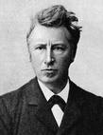
Следующий важный этап в развитии органической химии связан с работами Я. Вант Гоффа, который изменил сам способ мышления химиков, предложив перейти от плоского изображения структурных формул к пространственному расположению атомов в молекуле, в итоге химики стали рассматривать молекулы как объемные тела.

Slide 10
Многообразие органических соединений
Ежегодно число синтезированных органических соединений возрастает на 250-300 тысяч. Оно превышает число известных неорганических соединений в десятки раз. Многообразие органических соединений определяется уникальной способностью атомов углерода соединяться друг с другом простыми и кратными связями, образовывать соединения с практически неограниченным числом атомов, связанных в цепи, циклы, каркасы, образовывать прочные связи почти со всеми химическими элементами.

Slide 11
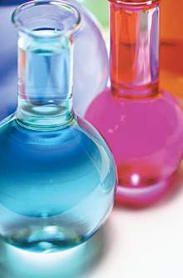
Главная особенность органической химии – исключительное разнообразие соединений, которое возникло из-за способности атомов углерода соединяться друг с другом в практически неограниченном количестве, образуя молекулы в виде цепочек и циклов. Еще большее разнообразие достигается за счет включения между атомами углерода атомов кислорода, азота и др. Явление изомерии, благодаря которому молекулы, обладающие одинаковым составом, могут иметь различное строение, дополнительно увеличивает многообразие органических соединений.

Slide 12


Значение органической химии.
Сегодня тысячи химических лабораторий проводят исследования для самых различных отраслей народного хозяйства, развивая коммерческую химию. Развитие химии носит и стратегический характер. Важное направление - получение дешевого альтернативного топлива. Не секрет, что запасы нефти и газа, основных на сегодняшний день источников энергии, уменьшаются с каждым днем. Поэтому именно на химию возложена проблема энергии будущего.

